Slide 1
Weihnachten in Deutschland Χριστούγεννα στη Γερμανία

Slide 2
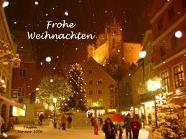
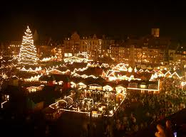
Στη Γερμανία είναι η καρδιά των Χριστουγέννων. Η περίοδος που προηγείται των Χριστουγέννων είναι πολύ σημαντική. Οι δρόμοι,
οι πλατείες και τα καταστήματα στολίζονται ήδη από τις αρχές Νοεμβρίου χριστουγεννιάτικα.

Slide 3
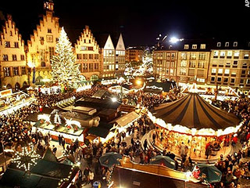
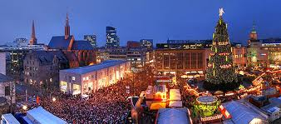
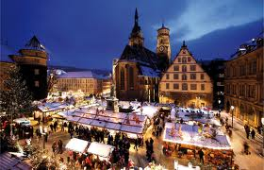
Χαρακτηριστικές είναι στο κέντρο κάθε πόλης οι χριστουγεννιάτικες αγορές που στήνονται από το πρώτο Σαββατοκύριακο του Δεκεμβρίου και τελειώνουν την παραμονή των Χριστουγέννων.
Η πιο γνωστή και πιο μεγάλη είναι η αγορά της Νυρεμβέργης.

Slide 4
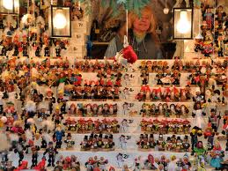
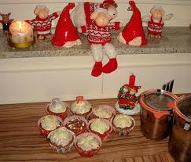
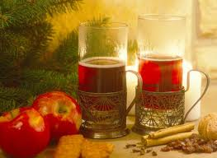
Οι πάγκοι στις Χριστουγεννιάτικες αγορές έχουν συνήθως στολίδια, γλυκά, λουκάνικα και ζεστό κόκκινο γλυκό κρασί με μπαχαρικά (Glühwein) και μερικές φορές ρούχα και παιχνίδια.

Slide 5
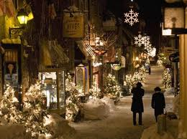
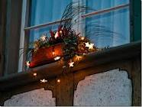
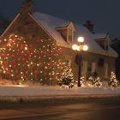
Οι Γερμανοί στολίζουν με μεγάλη επιμέλεια και τα σπίτια τους την περίοδο των Χριστουγέννων.
Στα παράθυρα βάζουν φωτάκια και πολύχρωμα χριστουγεννιάτικα στολίδια. Εάν υπάρχει κήπος στολίζουν σ` αυτόν ένα αληθινό έλατο με φωτάκια.

Slide 6
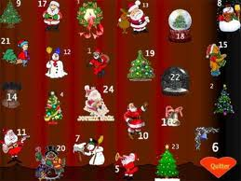
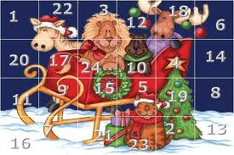
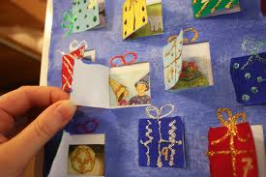
Οι τέσσερεις Κυριακές πριν από τα Χριστούγεννα λέγονται Advent. Ένα έθιμο της εποχής πριν τα Χριστούγεννα είναι το Adventskalender (χριστουγεννιάτικο ημερολόγιο). Πρόκειται για ένα ημερολόγιο με 24 θέσεις αριθμημένες από το 1 μέχρι το 24 και συμβολίζουν τις ημέρες από 1 έως 24 Δεκεμβρίου. Οι θέσεις είναι κλεισμένες με πορτάκια. Κάθε μέρα ανοίγουν το αντίστοιχο πορτάκι και βρίσκουν μια έκπληξη που μπορεί να είναι ένα σοκολατάκι, ζαχαρωτό, παιχνίδι, κλπ.

Slide 7
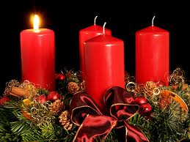
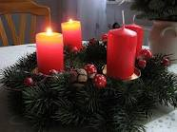
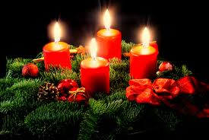
Ένα άλλο πολύ γνωστό έθιμο είναι το Adventskranz, ένα στεφάνι από κλαδιά ελάτου με τέσσερα κεριά, που συμβολίζουν τις τέσσερις τελευταίες εβδομάδες πριν τα Χριστούγεννα. Κάθε Advent ανάβουν ένα κερί, μετρώντας αντίστροφα το χρόνο που απομένει για τον ερχομό των Χριστουγέννων. Έτσι την τελευταία Κυριακή καίνε και τα τέσσερα κεριά πάνω στο Adventskranz.

Slide 8
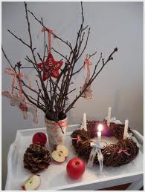
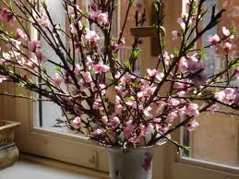
Στις 4 Δεκεμβρίου γιορτάζεται η Ηeilige Barbara (Αγία Βαρβάρα) προστάτιδα των οικοδόμων, ανθρακωρύχων και οπλιτών. Αυτή την ημέρα κόβουν από τους κήπους Barbarazweige, κλαδιά με μπουμπούκια από πασχαλιές, κερασιές ή σημύδες. Αρχικά μπαίνουν σε χλιαρό νερό για 10 περίπου ώρες και μετά τοποθετούνται σε ανθοδοχεία. Εάν τα Χριστούγεννα ανθίσουν τα κλαδιά, θα είναι πολύ τυχερή η νέα χρονιά για την οικογένεια.

Slide 9
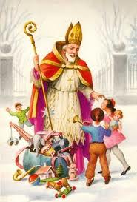
Στις 6 Δεκεμβρίου γιορτάζεται ο Sankt Nikolaus (Άγιος Νικόλαος) που μοιάζει με τον Άγιο Βασίλη. Την παραμονή τα παιδιά βγάζουν τα παπούτσια τους έξω από την πόρτα. Τη νύχτα ο Sankt Nikolaus φέρνει δώρα στα καλά παιδιά, αλλά κι ένα δεματάκι βέργες για να δείρει τα παιδάκια που δεν ήταν φρόνιμα.

Slide 10
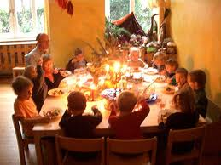
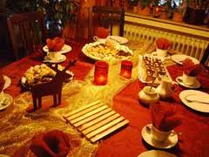
Την ημέρα των Χριστουγέννων η οικογένεια γιορτάζει γύρω από το πλούσιο τραπέζι με την παραδοσιακή χήνα (Weihnachtsganz) γεμιστή με δαμάσκηνα , συνοδευόμενη από λαχανικά, βραστές πατάτες ή μπαλάκια από πατάτες (Klösse) και γλυκό κόκκινο λάχανο (Rotkohl) με γαρύφαλλα και πιο σπάνια προτιμούν το Karpfen (Κυπρίνος) ψάρι του γλυκού νερού μαγειρεμένο με μανιτάρια και μπέικον.

Slide 11
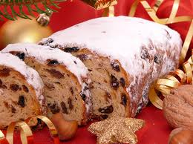
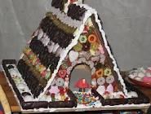
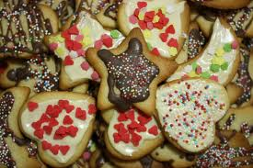
Από τα πιο διαδεδομένα γλυκίσματα στη Γερμανία είναι το Weihnachtsstollen, ένα είδος κέικ με Marzipan και κομματάκια από αποξηραμένα φρούτα, και επικάλυψη με ζάχαρη άχνη, τα Schmalzgebäck , που μοιάζουν
με τους δικούς μας λουκουμάδες , τα Lebkuchen, με κύρια συστατικά το μέλι, κανέλα, γλυκάνισο, γαρύφαλλο, σταφίδες, μοσχοκάρυδο, πιπερόριζα ζυμωμένα σε πολλά σχήματα και με επικάλυψη σοκολάτας και τα
Weihnachtsplätzchen, σε χριστουγεννιάτικα σχήματα στολισμένα με άχνη, πολύχρωμη τρούφα και γλάσο.

Slide 12
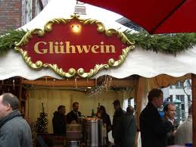
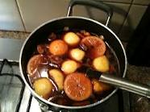
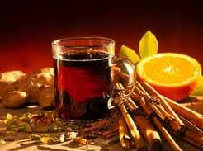
Το πιο αγαπημένο ποτό των Χριστουγέννων είναι το ζεστό Glühwein, κόκκινο κρασί βρασμένο με ζάχαρη, κανέλα, γαρύφαλλα και άλλα μυρωδικά.

Slide 13
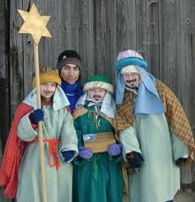
Αμέσως μετά τα Χριστούγεννα συναντάμε το έθιμο των τριών μάγων. Από τις 27 Δεκεμβρίου μέχρι και τις 6 Ιανουαρίου, παιδάκια που είναι ντυμένα τρεις μάγοι πηγαίνουν από σπίτι σε σπίτι και τραγουδούν. Παριστάνουν τους τρεις μάγους που επιστρέφουν από την Βηθλεέμ. Όποιος ανοίξει την πόρτα τους δωρίζει γλυκά και ξηρούς καρπούς, ενώ δίνει λεφτά για τον έρανο που κάνουν. Σε αντάλλαγμα οι τρεις μάγοι γράφουν με κιμωλία τα αρχικά τους (δηλαδή Κάσπαρ, Μέχιορ και Μπάλταζαρ) και το τρέχον έτος, π.χ. 20 * C + M + B + 12. Αυτό θεωρείται ότι φέρνει γούρι και γι΄αυτό δεν το σβήνουν, έτσι ώστε σε μερικά σπίτια συναντάμε τις υπογραφές των μάγων ολόκληρων δεκαετιών.

Slide 14
Πληροφορίες από τους μαθητές:
Πάνος Ζώγαλης (Β΄2)
Φανή Κακριδή (Β΄2)
Τάσος Παρασκευόπουλος (A΄4)
Γιώργος Περόγαμβρος (A΄4)
Σωκράτης Πέρρας (A΄4)
Κλεοπάτρα Σελλά (Β΄5)
Πηγές:
http://el.wikipedia.org
http://allforchristmas.wordpress.com
http://www.ethnos.gr

Slide 15
